Slide 1

生物信息学-实践篇
之数据库搭建
熊远妍2021.4.12

Slide 2
What
NCBI还可以提供众多功能强大的数据检索与分析工具。目前，NCBI提供的资源有Entrez、Entrez Programming Utilities、MyNCBI、PubMed、PubMed Central、EntrezGene、NCBI Taxonomy Browser、BLAST、BLAST Link (BLink)、ElectronicPCR等共计36种功能，
Entrez是一个综合性生物信息数据检索引擎，包含核酸、蛋白质、基因、基因组、GEO、pubMed等很多常用的数据库，可以将其类比为百度，正如百度也有百度图片、百度新闻、百度文库、百度学术等等子项目一样。我们需要搜索什么样的信息就使用相应的子数据库，也可以直接在Entrez中搜索，那么Entrez将给出所有数据库中的检索信息。
实际上我们说去NCBI上检索一下时所称呼的NCBI就是指的Entrez，因为NCBI实际上是一个组织，而Entrez是一个综合的生信检索引擎。
TP53基因在NCBI的entrez系统代号是 7157
Entrez：是NCBI信息检索系统
GenBank：是检索的数据库
RefSeq：其中一个收录注释过的非冗余转录体、蛋白质和基因组序列数据库
PubMed：搜索文献
BLAST：序列比对

Slide 3
生物信息学数据库的种类
分子生物信息数据库种类繁多。归纳起来，大体可以分为4个大类：
基因组数据库、核酸和蛋白质一级结构数据库、生物大分子(主要是蛋白质)三维空间结构数据库
由上述3类数据库和文献资料为基础构建的二级数据库
一级数据库：基因组数据库来自基因组作图，序列数据库来自序列测定，结构数据库来自X射线衍射和核磁共振等结构测定。这些数据库是分子生物学的基本数据资源，通常称为基本数据库、初始数据库，也称一次数据库。
二级数据库：是在一级数据库、实验数据、理论分析的基础上，衍生整理而得。它是根据生命科学不同研究领域的实际需要，对基因组图谱、核酸和蛋白质序列、蛋白质结构以及文献等数据进行分析、整理、归纳、注释，构建具有特殊生物学意义和专门用途的数据库。
一般说来，一级数据库的数据量大，更新速度快，用户面广，通常需要高性能的计算机服务器、大容量的磁盘空间和专门的数据库管理系统支撑。
二级数据库的容量则小得多，更新速度也不像一次数据库那样快，也可以不用大型商业数据库软件支持，这类针对不同问题开发的二次数据库的最大特点是使用方便，特别适用于生物学家。

Slide 4
Why
1，方便整理实验室内部数据
比如管理测序数据，引物，高通量数据等；
2，节省前期调研时间
在前期调研花费的时间精力整理的数据，构建数据平台，节省这部分时间
例如，ChimerDB 4.0: an updated and expanded database of fusion genes，ChimerDB is a comprehensive database of fusion genes encompassing analysis of deep sequencing data (ChimerSeq) and text mining of publications (ChimerPub) with extensive manual annotations (ChimerKB)
3，针对某一功能优化数据查询检索功能
例如，FusionGDB: fusion gene annotation DataBase.https://www.ncbi.nlm.nih.gov/pubmed/30407583
4，方便数据分析挖掘
GEPIA (Gene Expression Profiling Interactive Analysis)
http://gepia.cancer-pku.cn/
https://zhuanlan.zhihu.com/p/70460250

Slide 5
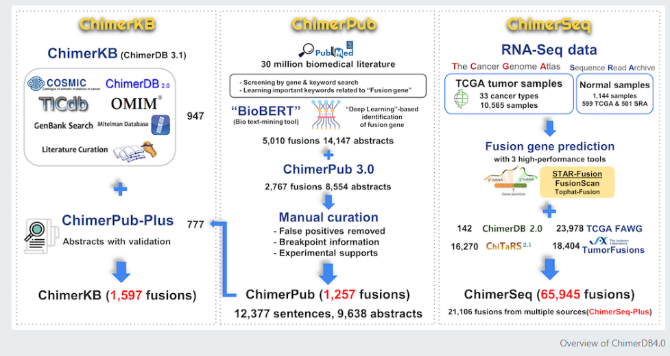
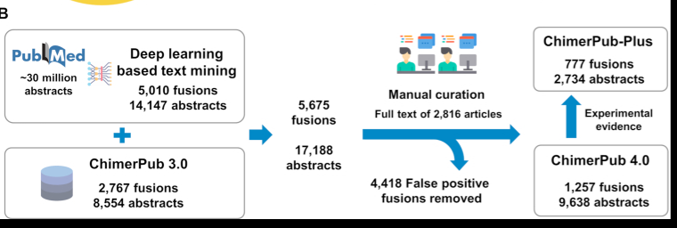
Nucleic Acids Res 2020 ChimerDB 4.0: an updated and expanded database of fusion genes
http://www.kobic.re.kr/chimerdb/#help
https://pubmed.ncbi.nlm.nih.gov/31680157/

Slide 6
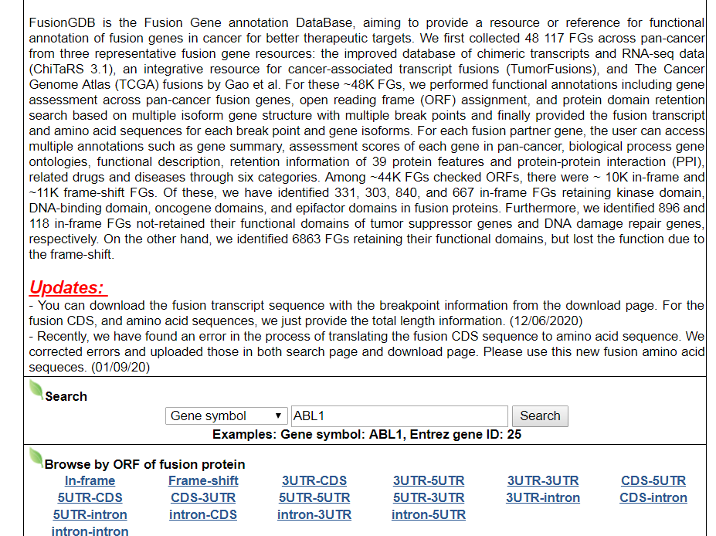
FusionGDB is the first database that systematically annotates the function of fusion genes across pan-cancer
https://ccsm.uth.edu/FusionGDB/

Slide 7
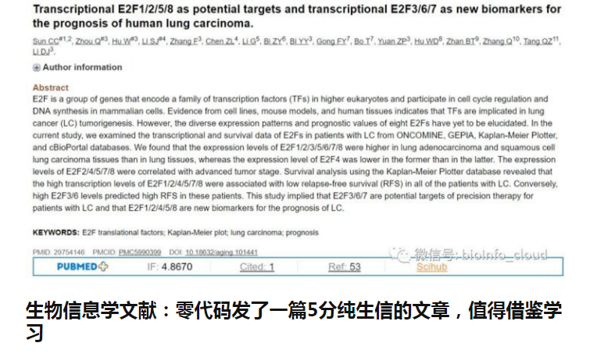
https://zhuanlan.zhihu.com/p/70460250

Slide 8
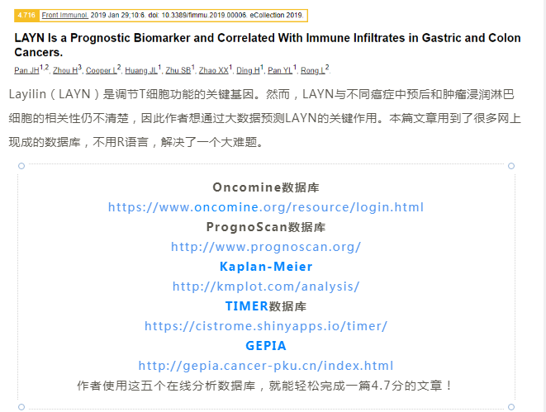
http://www.sci666.net/20180.html

Slide 9
How
1
2
3
4
数据库
网站架构
建库
数据展示
整理数据
明确自己要说什么
数据库构建
网页制作
结果列表
1 结果数量：直观感受检索条件是否合理
2 分页浏览及查询：提高用户界面友好性
3 导出结果：一般导出为csv格式

Slide 10
1，Html内容
静态网页制作
HTML中的常见标签
表格标签
链接和图片标签
表单标签
框架

Slide 11
静态网页制作
HTML 简介
HTML（HyperText Mark-up Language，超文本标记语言），是构成网页文档的主要语言。一般情况下，网页上看到的文字、图形、动画、声音、表格、链接等元素大部分都是由 HTML语言描述的

Slide 12
Our First Example
If you are running Windows, start Notepad
If you are on a Mac, start SimpleText
Type in the following:
Open this file using a browser, and you will see…
<html>
<head>
<title>Title of page</title>
</head>
<body>
This is my first homepage. <b>This text is bold</b>
</body>
</html>

Slide 13
静态网页制作
HTML 简介
HTML 语言的基本组成部分是各种标签，一张生动的网页往往含有大量的标签。使用标签，实际上就是采用一系列指令符号来控制输出的效果，如：<BR>，是最常使用的控制格式的标签，它表示在网页上换行

Slide 14
静态网页制作
HTML 简介
HTML 有两种类型的标签，一类是单标签，<BR>就是一种单标签，它只需要单独一组符号就可以表示完整的功能。另一种是双标签，形如<B>内容</B>，表示将"内容"显示为粗体，这种标签所围绕的内容就是标签作用的作用域

Slide 15
静态网页制作
HTML 简介
HTML 语言对于大小写不敏感，比如马上将要学习的表示 HTML 文档的标签：<html></html>，也可写做<HTML></ HTML>，甚至可以写为<HtmL></htMl>，但是一般推荐，自始至终使用同一种书写方式

Slide 16
HTML文档的基本结构
firstPage.html
HTML 文档的基本结构如下：
<html>
<head>
头部信息
</head>
<body>
主体
</body>
</html>

Slide 17
HTML中的常见标签
文字布局及字体标签
标题、换行、段落标签
<hr>是水平线段标签，此标签较为常用的属性有：
size：水平线的宽度，单位为像素
width：水平线的长，如不设置则默认为页面长度，单位默认为像素，但也可以使用百分制，如 width=50%表示长度为页面长度的 50%

Slide 18
HTML中的常见标签
hr.html
文字布局及字体标签
标题、换行、段落标签
<hr>是水平线段标签，此标签较为常用的属性有：
align：水平线的对齐方式，常用的有 left，center，right。
noshade：线段无阴影属性，没有属性值，若设置，则线段为实心线段
color：线段内部的颜色

Slide 19
HTML中的常见标签
文字布局及字体标签
文字设计标签
size：用来设置字体大小，它的属性值有两种写法：一种为 size=X，其中 X 为从 1 到 7，值越大，字体越大，属性值为 3 是客户端网页的默认字体大小；另一种方法是 size=+X 或-X，X 同样为从 1 到 7 的值，意思是以基准字体大小为标准大 X 号字体或者小 X 号字体

Slide 20
HTML中的常见标签
font.html
文字布局及字体标签
文字设计标签
face：用来设置字体类型，默认为宋体。如<font face="楷体_GB2312">，即设置该内容的输出的字体为楷体但是需要注意的是，只有电脑中安装的字体才可以在浏览器中出现相应风格，如果用户没有安装该字体，则会显示默认字体的风格
color：用于设置字体颜色

Slide 21
HTML中的常见标签
style.html
文字布局及字体标签
文字设计标签
常见的设置文字风格的标签有：
<b>内容</b>：将内容设置为粗体。
<u>内容</u>：将内容设置下划线。
<i>内容</i>：将内容设置为斜体。
<sup>内容</sup>：将内容设置为上标。
<sub>内容</sub>：将内容设置为下标

Slide 22
列表标签
list.html
列表标签分为两种，一种是有序的，一种是无序的。
<ul>内容</ul>，表示它所包围的内容是无序列表标签，即列表中每一项目前不会加上序号，而是会加上●、○、■等符号。
<ol>内容</ol>表示有序标签，意义与使用方法和无序列表标签大致相同，不同点为它会在每个列表项前加上数字
用 <li>列表项</li> 标示。

Slide 23
表格标签
table1.html
表格基本设计
编写表格所用到的标签如下：
<table></table>：定义表格，表格的所有内容都写在这个标签之内
<caption></caption>：定义标题，标题会自动出现在整张表格的上方
<tr></tr>：定义表行
<th></th>：定义表头，包含在<tr></tr>之间，表头中的文字会自动变成粗体
<td></td>：定义表元(表格的具体数据)，包含在<tr></tr>之间

Slide 24
表格标签
table2.html
以下为制作表格的标签中大多拥有的公共属性：
align：水平布局方式，常用属性值有 left，right，center，表示左对齐，右对齐和居中对齐，<table>的该属性表示表格在页面的布局方式，<tr>、<td>的该属性表示该行和该表元内的内容的布局方式。默认布局方式为左对齐
bgcolor：设置背景颜色
border：设置边框的宽度，属性值为整数，为 0 时表格没有边框，默认值为 0
width：宽度，默认单位为像素，也可以使用百分制单位
height：高度，默认单位为像素；也可以使用百分制单位

Slide 25
表格标签
table3.html
对于整张表格，<table>标签常用的属性有以下几个：
bordercolor：表格边框的颜色，默认为黑色
cellpadding：表元边框的宽度
cellspacing：表元的边框与表格边框之间的宽度

Slide 26
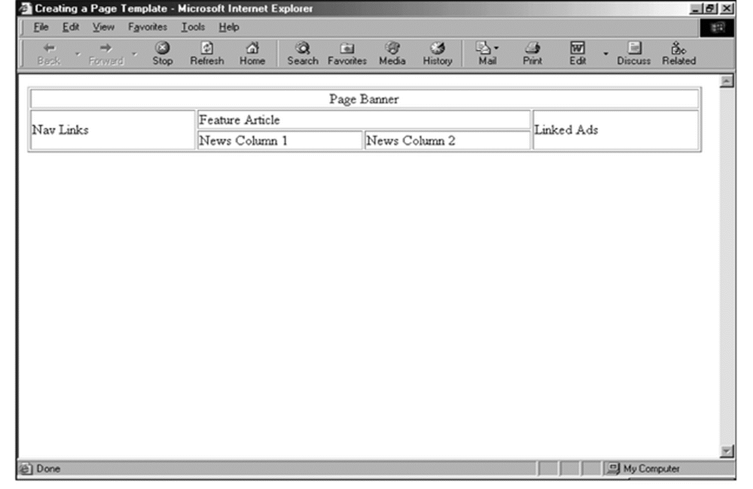
What will be the output?
<TABLE BORDER width=“750”>
<TR> <TD colspan=“4” align=“center”>Page Banner</TD></TR>
<TR> <TDrowspan=“2” width=“25%”>Nav Links</TD><TD colspan=“2”>Feature Article</TD> <TDrowspan=“2” width=“25%”>Linked Ads</TD></TR>
<TR><TDwidth=“25%”>News Column 1 </TD> <TDwidth=“25%”><News Column 2 </TD></TR>
</TABLE>

Slide 27
链接和图片标签
href1.html
链接标签可以使用户链接到另一个页面，它的写法是<a>内容</a>，标签内的内容为链接所显示的内容，可以是文字、空格占位符、图片等，此标签的一个重要属性是：href，它的值表示链接所指向的资源地址

Slide 28
链接和图片标签
img.html
图片标签比较重要和常用的标签有以下几个：
src：表示图片储存的位置
width，height，border，align：作用与前文所提到属性相同
alt：当图片未载入或者载入失败时提供的替代性的文字说明

Slide 29
表单标签
type 可以为以下的值：
text：文本框，text 也为 type 的默认属性
password：密码框
radio：单选按钮，可以将多个单选按钮的 name 属性设置相同，使其成为一组。checked属性可设置默认被选
checkbox：复选框，checked 属性可设置默认被选

Slide 30
表单标签
reset：重置按钮，按下之后，所有的表单元素内容变为默认值
button：普通按钮
submit：提交按钮，按下之后，网页会将表单的内容提交给 action 设定的网页，action的值为空时提交给本页
image：图片，但是点击它的效果与提交按钮一样，都会提交表单

Slide 31
Example on Text Box
<TITLE>Form_Text_Type</TITLE>
</HEAD> <BODY>
<h1> <font color=blue>Please enter the following bioData</font></h1>
<FORM name="fome1" Method=" get" Action=" URL" >
First Name:<INPUT TYPE="TEXT"NAME="FName"
SIZE="15"MAXLENGTH="25"><BR>
Last Name:<INPUT TYPE="TEXT"NAME="LName"
SIZE="15"MAXLENGTH="25"><BR>
Nationality:<INPUT TYPE="TEXT"NAME="Country"
SIZE="25"MAXLENGTH="25"><BR>
The Phone Number:<INPUT TYPE="TEXT"NAME="Phone"
SIZE="15"MAXLENGTH="12"><BR>
</FORM> </BODY> </HTML>

Slide 32
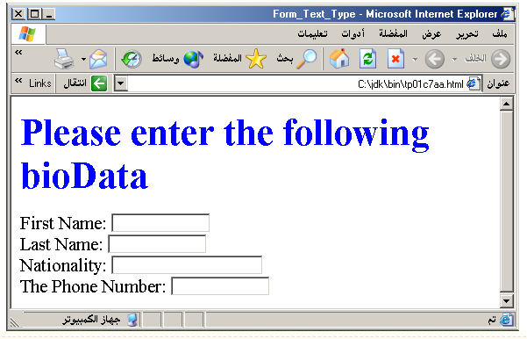
Output

Slide 33
Example on Password Box
<HTML><HEAD>
<TITLE>Form_Password_Type</TITLE></HEAD>
<BODY>
<h1> <font color=red>To Access, Please
enter:</font></h1>
<FORM name="fome2"Action="url"method="get">
User Name:<INPUT TYPE="TEXT"Name="FName"
SIZE="15"MAXLENGTH="25"><BR>
Password:<INPUT TYPE="PASSWORD"
NAME="PWord" value=""SIZE="15”
MAXLENGTH="25"><BR>
</FORM></BODY> </HTML>

Slide 34
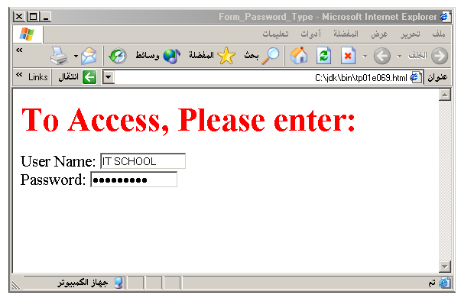
Output

Slide 35
框架
框架的写法如下：
<frameset cols="30%,70%">
<frame src="left.html" noresize scrolling="no" name="left"></frame>
<frame src="right.html" noresize scrolling="no" name="right"></frame>
</frameset>

Slide 36
Compound FRAMESET Divisions Example
<HEAD>
<FRAMESET ROWS="25%,50%,25%”
<FRAME SRC="">
<FRAMESET COLS="25%,*">
<FRAME SRC="">
<FRAME SRC="">
</FRAMESET>
<FRAME SRC="">
</FRAMESET>
</HEAD>

Slide 37
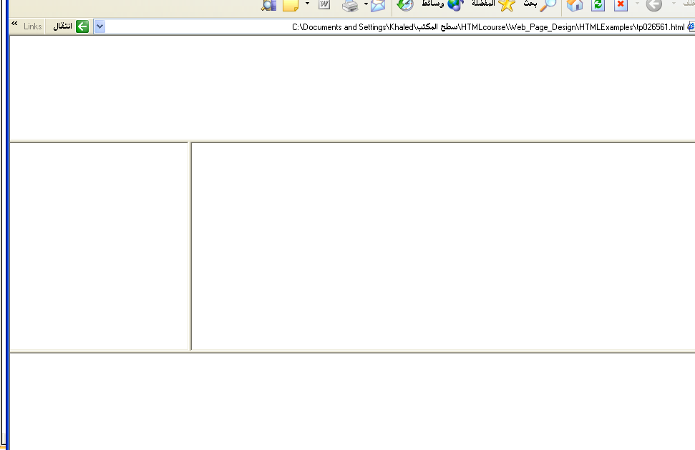
Output

Slide 38
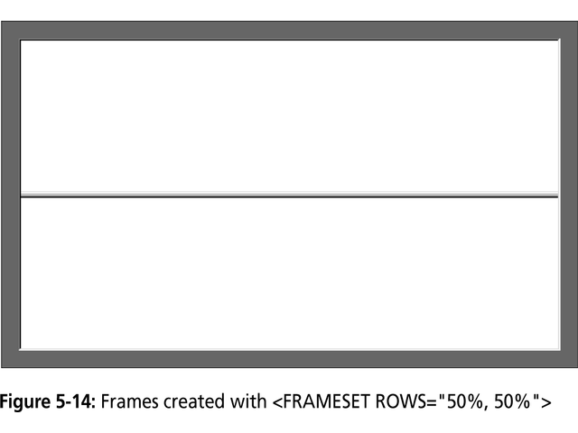

Slide 39
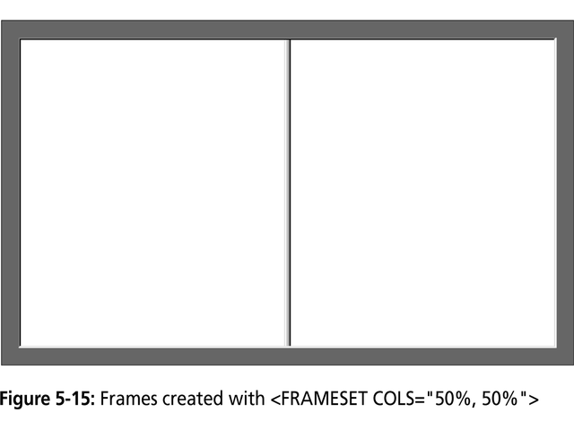

Slide 40
2,PHP
php是一款非常实用的编程语言。除此之外，php编程语言作为一门强健的服务器端语言，汇集多种语言优点于一身，从而为web落地页提供快速便捷的服务。
将PHP崁入在HTML中,故必须利用特殊的标签来区分HTML或PHP语言。

Slide 41
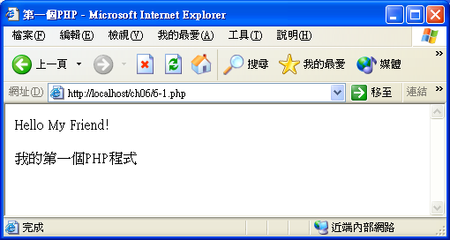
第一个PHP程序
<!DOCTYPE html>
<html>
<head>
<meta charset="UTF-8">
<title>第一个PHP</title>
</head>
<body>
<p>Hello My Friend! </p>
<?php
echo "我的第一个PHP程序<br />" ;
?>
</body>
</html>

Slide 42
PHP
PHP语言注意事项
档案的扩展名必须为.php
命令的结束须加上分号" ; "
PHP还有四种标签来表示PHP语言。这四种写法分别是
<?php… ?>(最常用)
<? … ?>➔需设定short_open_tags=on
<% … %>➔需设定asp_tags=on
<script language="php"> … </script>
➔

Slide 43
PHP
PHP批注方式(类似C语言)
// … 适用于「单行批注」
# … 适用于「单行批注」
/* …*/ 适用于「多行批注」
PHP输出指令
echo()和print()➔相同功用
PHP语法出现位置
无限制
PHP语法大小写不同

Slide 44
Example
<?php
//显示目前php的环境设定
phpinfo();
#另一个单行批注
/*
多行批注
执行phpinfo()可以显示服务器端
相关环境设定信息
*/
?>

Slide 45
引入外部档案指令: include
将一个外部档案内容引入到程序中使用
例如:外部的php或其他文本文件
include 格式如下：
include('db_inc.php');
include 'db_inc.php';
$file = 'db_inc.php';
include $file;
include档的延伸档名，建议“.php”
php, txt, html, inc,...

Slide 46
include
可以置于程序任何地方
例如: for循环内
可以有多个include
include()是在呼叫时才将引入档的内容引入

Slide 47
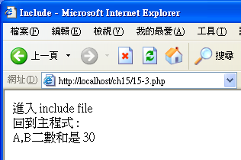
include()范例
add_include.php内容如下
<?
echo "进入include file <br>" ;
return $a+$b ;
?>
1: <html>
2: <title>Include</title>
3: <body>
4: <?php
5: $a=10 ;
6: $b=20 ;
7: $c=include("add_include.php") ;
8: echo "回到主程序: <br/>" ;
9: echo "A,B二数和是$c" ;
10: ?>
11: </body>
12: </html>

Slide 48
Variable usage
<?php $foo = | 25; | // | Numericalvariable
$bar = | “Hello”; | // | Stringvariable
$foo = $bar = ?> | ($foo * 7); ($bar * 7); | // // | Multipliesfooby 7Invalidexpression

Slide 49
变量
变量名称
必须以$符号开头,再加上变量名称
变量名称第一个字须为英文字母 或_
大小写不同
$age $Name $_count $var01
$Var_1a $myVar $MyVar
PHP不需事先宣告变量的型态，变量被设定的值的型态就是变量型态。
$sum = 0;
$helloStr = "Hello World!";
$isLogin = false;

Slide 50
Example
$str1 = "I am 16 years old.";
$str2 = 'I am 16 years old.';
echo "I am 16 years old.";
echo 'I am 16 years old.';
echo $str1;
$age = 16;
$str1 = "I am $age years old.";
$str2 = ' I am $age years old.";
echo "I am $age years old.";// I am 16 years old.
echo ' I am $age years old.';// I am $age years old.

Slide 51
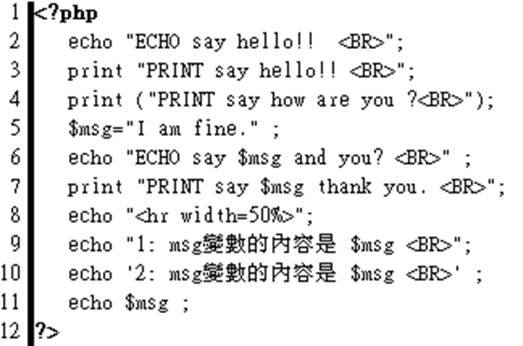
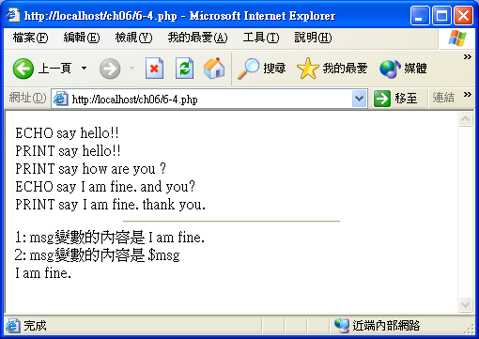

Slide 52
在字符串中{ }之使用
<?php
$i=2;
$ix='5x';
echo "$ix+3y=2$ix"; //5x+3y=25x
echo "<br />";
echo "{$i}x+3y=2$ix"; //2x+3y=25x
?>

Slide 53
Functionsexample
<?php
// Thisis a function
function foo($arg_1, $arg_2)
{
$arg_2 = $arg_1 * $arg_2;
return $arg_2;
}
$result_1 = foo(12, 3); echo $result_1;
echo foo(12, 3);
// Store the function
// Outputs 36
// Outputs 36
?>

Slide 54
First PHP script
■
Save as sample.php:
<!– sample.php -->
<html><body>
<strong>Hello World!</strong><br />
<?php
echo“<h2>Hello, World</h2>”; ?>
<?php
$myvar = "HelloWorld";echo$myvar;
?>
</body></html>
http://www.cs.kent.edu/~nruan/sample.php

Slide 55
3关系数据库简介
关系数据库（Relational database），是创建在关系模型基础上的数据库。
一个数据库包括一个或多个表（关系Relation）。表（关系Relation）是以行（属性Attribute）和列（值组Tuple）的形式组织起来的数据的集合。
例如一个有关作者信息的名为authors的表（关系Relation）。每列（值组Tuple）都包含特定类型的信息，如作者的姓氏。每行（属性Attribute）都包含有关特定作者的所有信息：姓、名、住址等等。
对于特定的数据表，列的数目一般事先固定，各列之间可以由列名来识别。而行的数目可以随时、动态变化，每行通常都可以根据某个（或某几个）列中的数据来识别，称为候选键。候选键中的值必须具有唯一性。

Slide 56
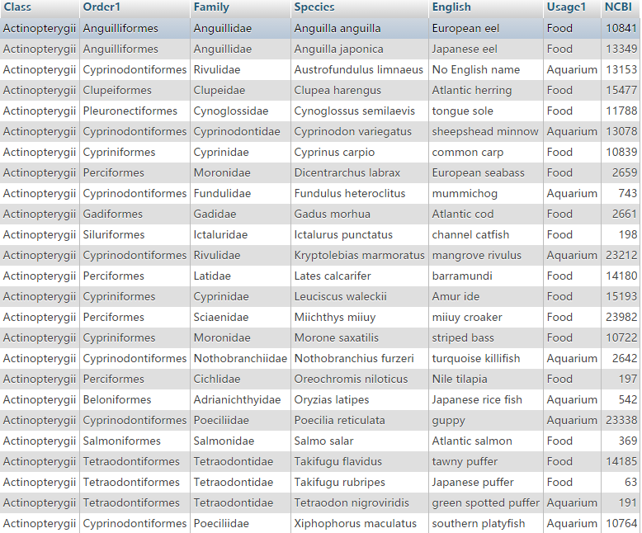

Slide 57
LAMP网站架构
LAMP（Linux-Apache-MySQL-PHP）是目前国际流行的Web框架，包括：Linux操作系统，Apache网络服务器，MySQL数据库，PHP / Perl / Python编程语言，所有组成产品均是开源软件且非常成熟。
Apache是LAMP架构最核心的Web Server，负责直接与用户的浏览器交互。
MySQL（官方读法：/maɪ ˌɛskjuːˈɛl/“My S-Q-L”，通常读法：/maɪ ˈsiːkwəl/“My Sequel”）是最流行的开源数据库系统。
PHP（全称：PHP：Hypertext Preprocessor）是一种开源的通用计算机脚本语言，可与HTML相互嵌套，主要用于编写动态网页。

Slide 58
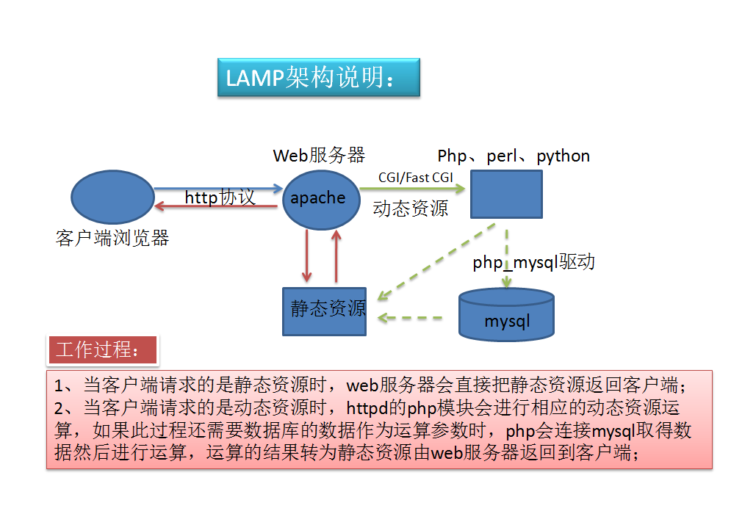

Slide 59
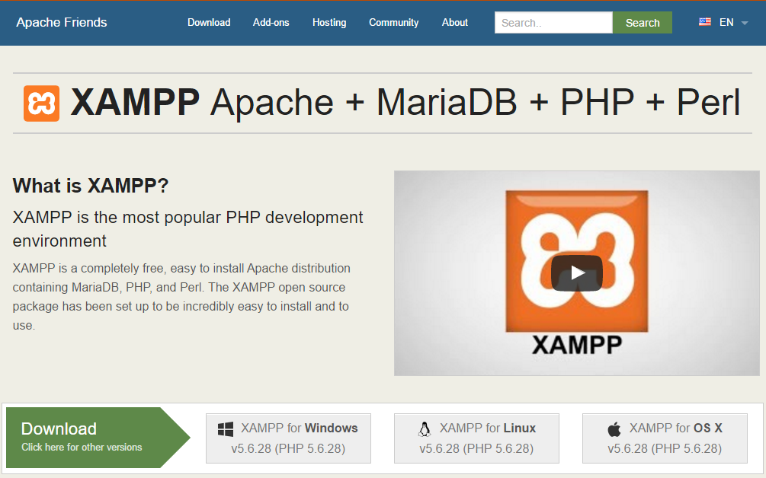
https://www.apachefriends.org/
完整配套，安装/解压即用（MariaDB是MySQL的一个分支）
另推荐学习网址：http://www.runoob.com/

Slide 60
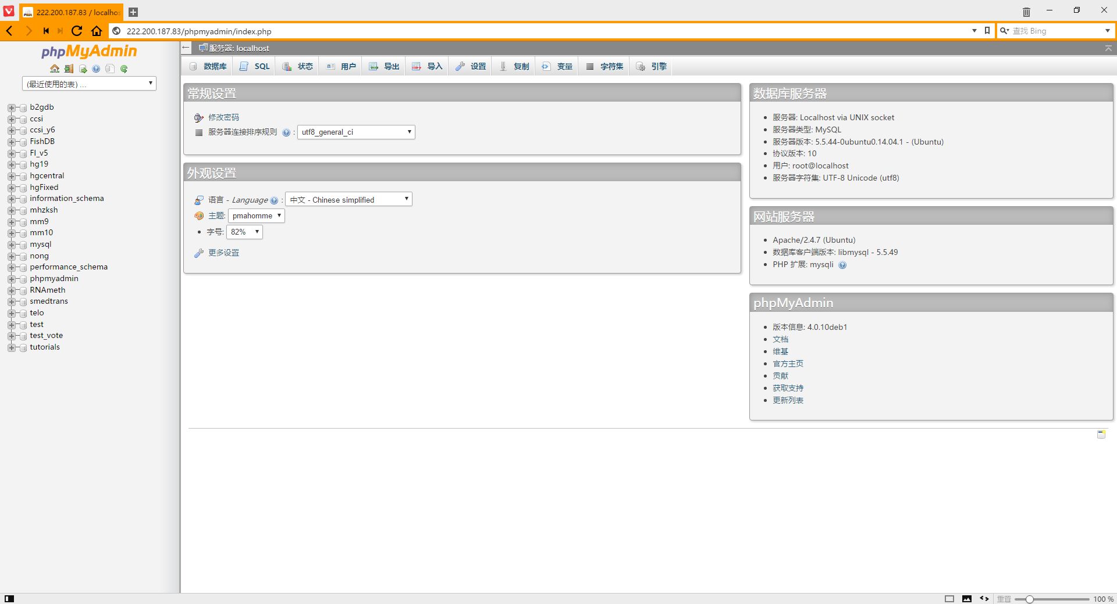
建立自己的数据库
phpMyAdmin是由PHP写成的MySQL数据库系统管理程序，让管理者可用Web接口直观地管理MySQL数据库。

Slide 61
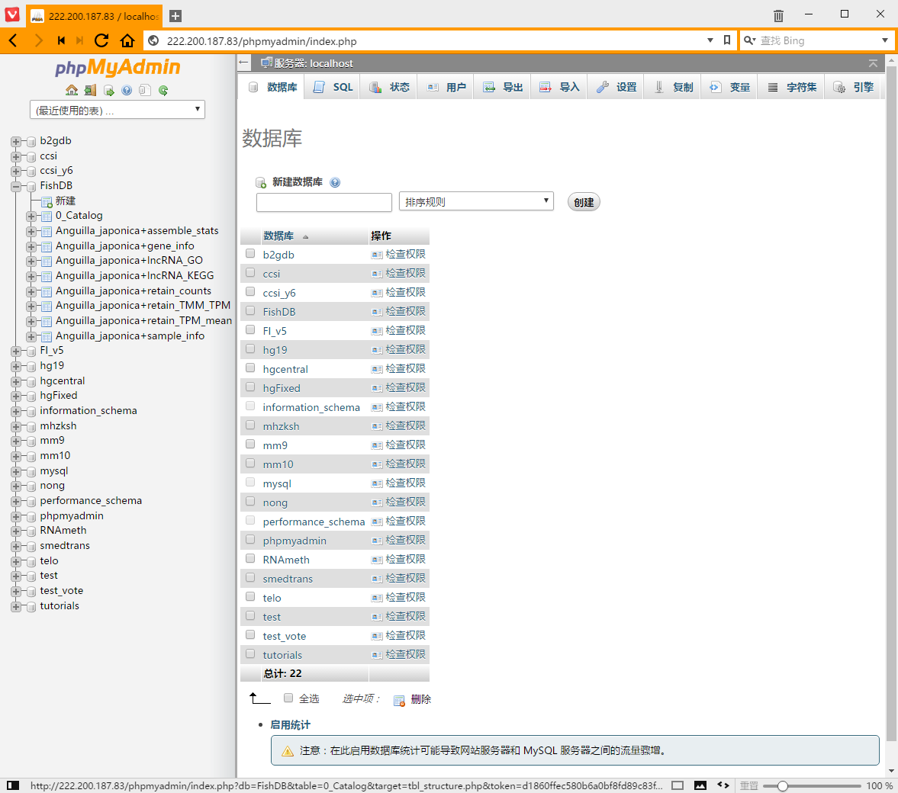
新建数据库，排序规则通常可以选择utf8-bin。
http://222.200.186.169/phpmyadmin

Slide 62
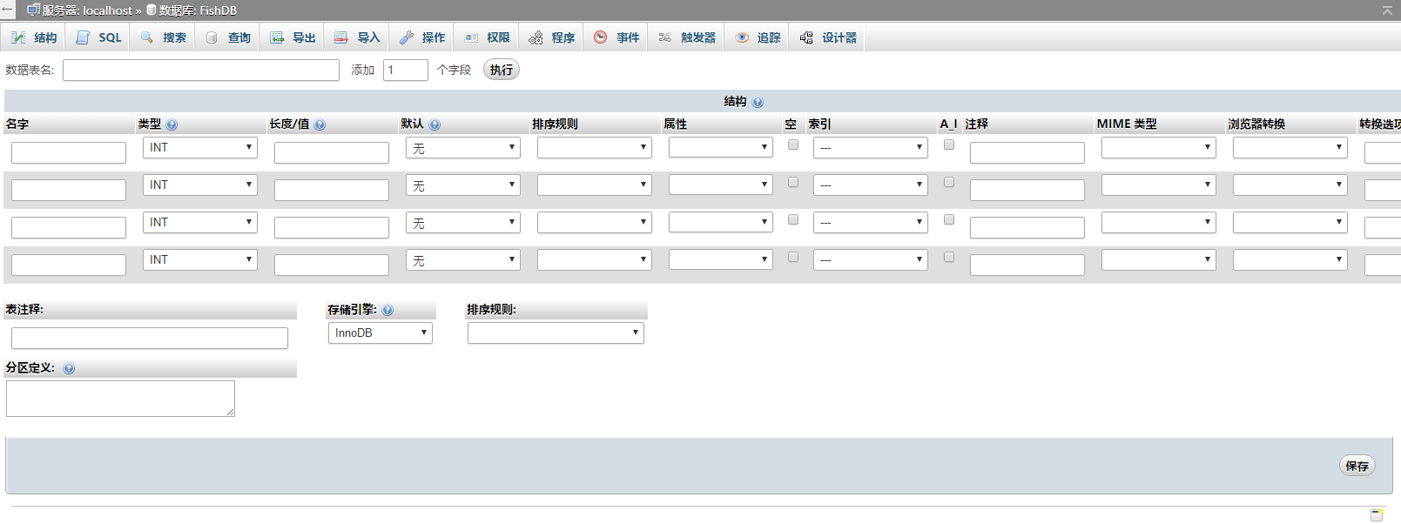
新建数据表，一般只要填写名称、类型和长度，其他项目可待日后有需要再修改。

Slide 63
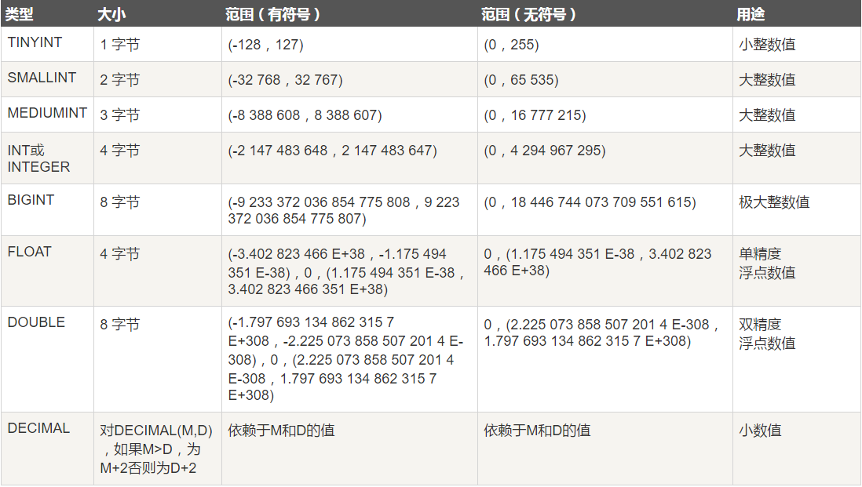
数据类型，越简单的检索效率越高，越复杂的限制越少。
一般先选比较复杂的，无需过于担心效率，以免出现不必要的问题。
数值：整数、浮点数、定点数

Slide 64
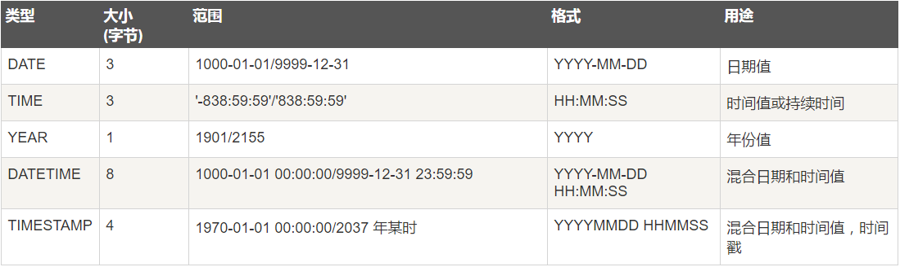
日期和时间

Slide 65
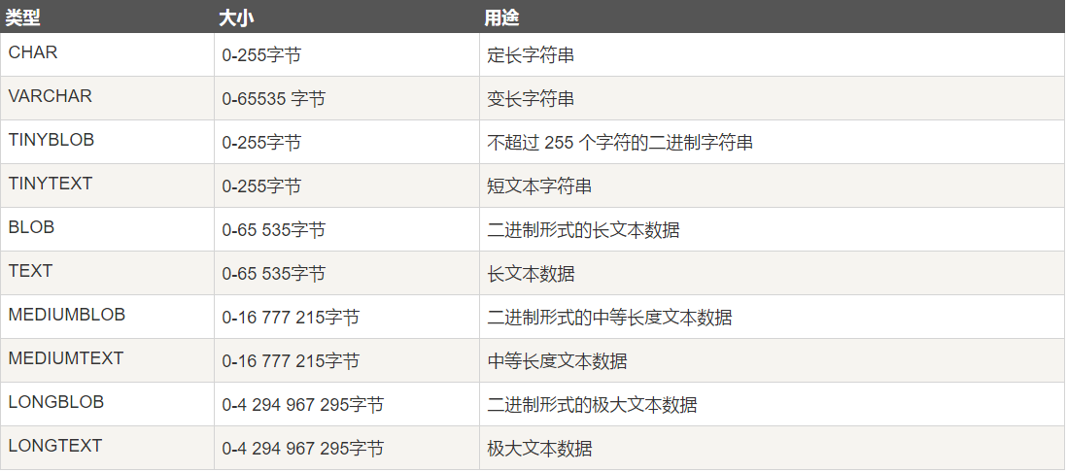
字符串

Slide 66
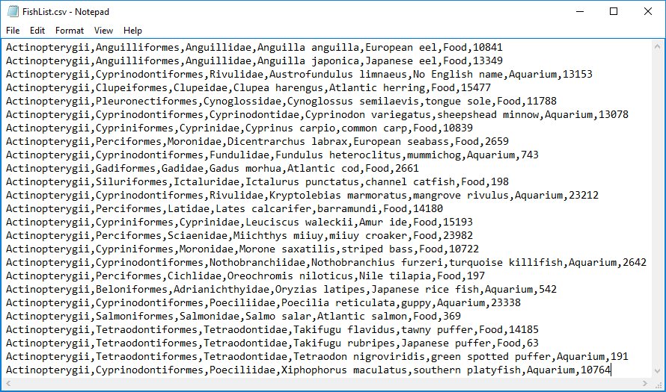
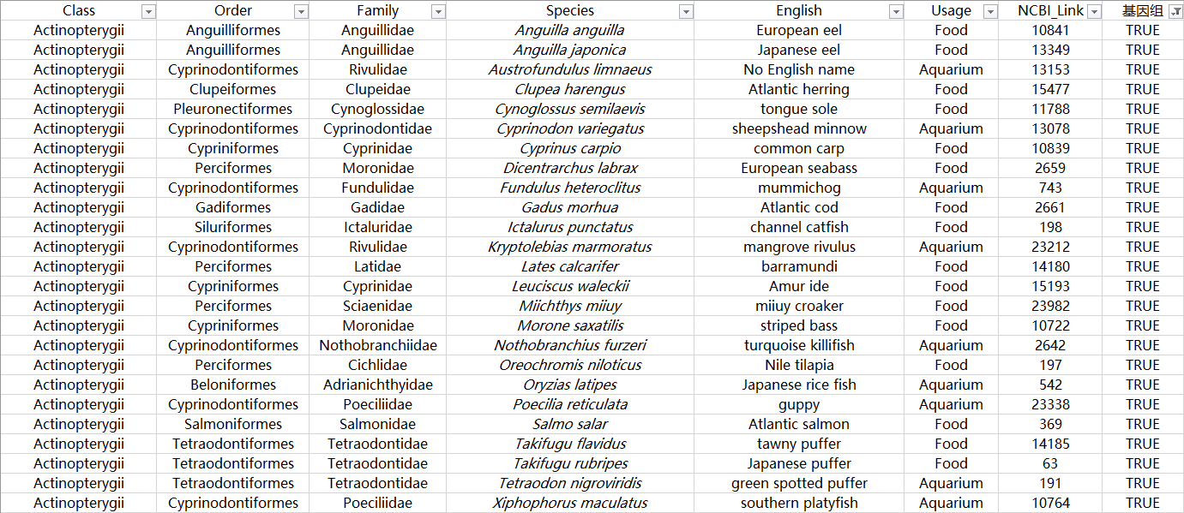
导入数据，支持CSV、XML、SQL等
将XLSX另存为CSV

Slide 67
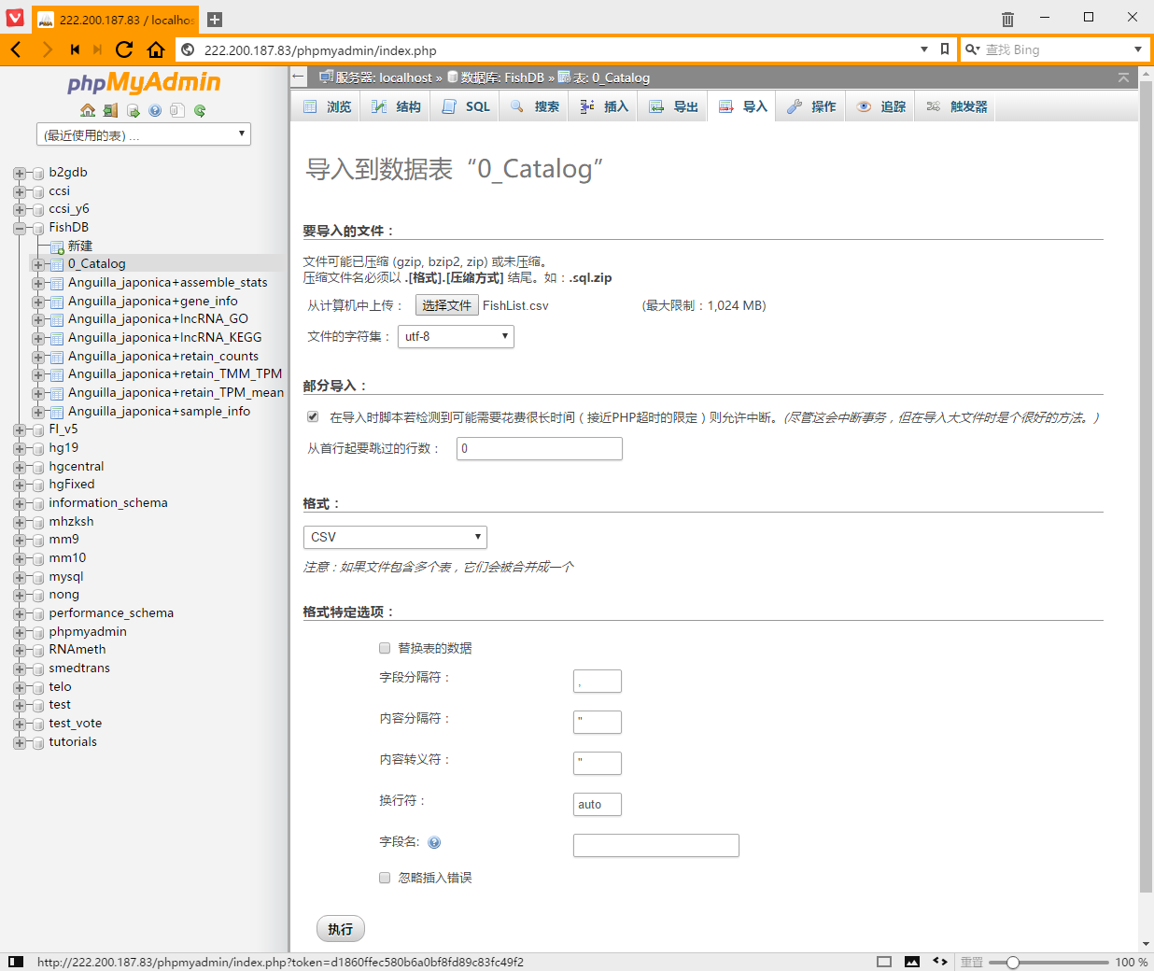
选择文件，会自动检测文件类型
如要导入TSV
先在格式处选择CSV
再将此处改成“\t”

Slide 68
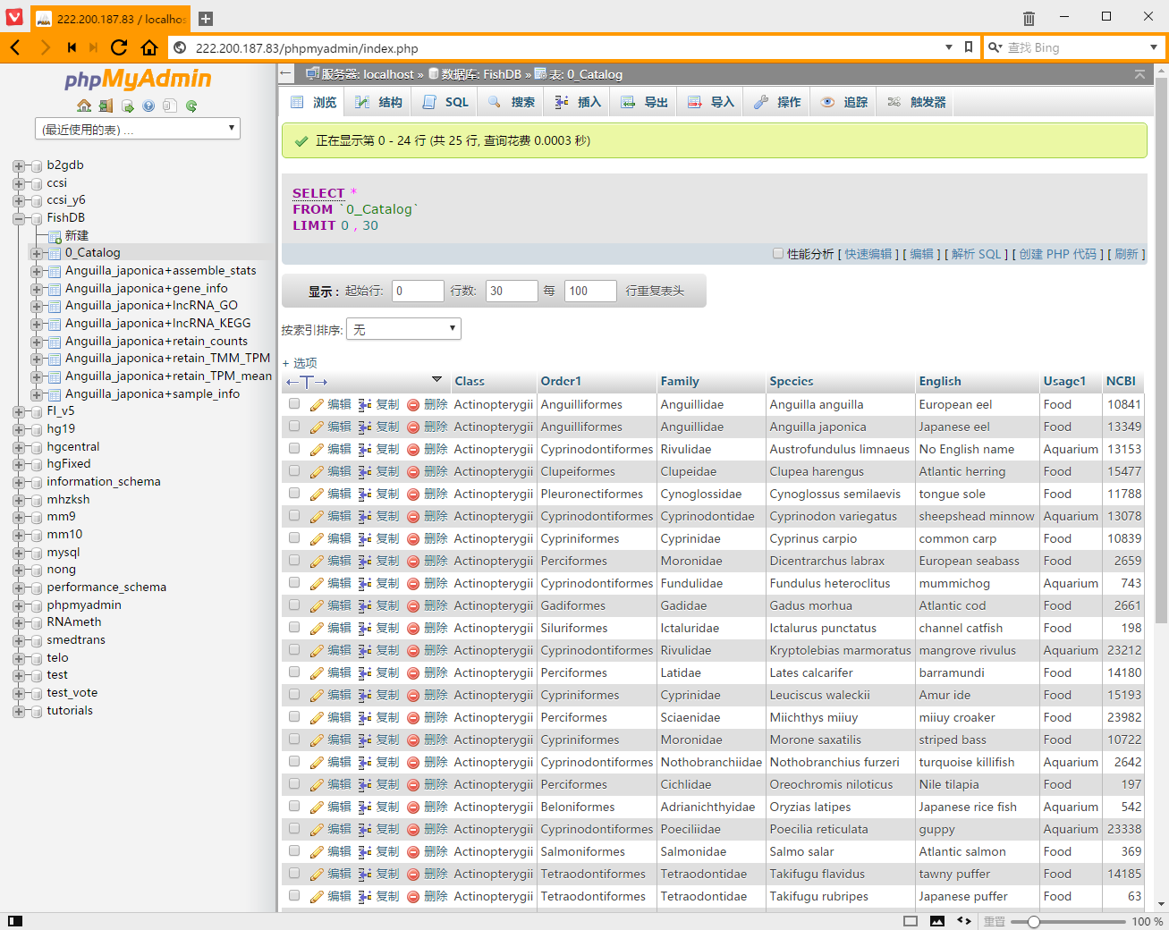
导入后就可显示，Order1和Usage1是避开保留词，以免查询出错。

Slide 69
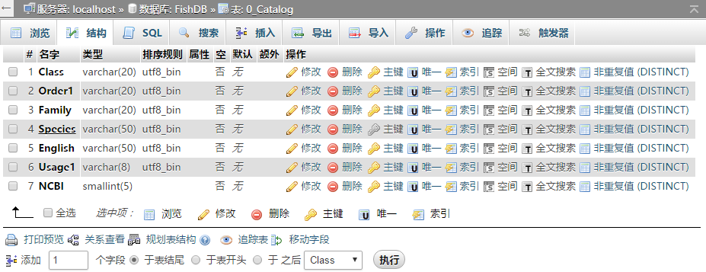
phpMyAdmin提供的编辑功能看似与Office差不多，但实际上是通过SQL命令来实现的，需要设置主键后才能启用。
主键必须满足候选键的要求（没有重复值），同时也不能有空值。
English可能有重复（No English Name），NCBI可能有空值（如未收录），因此只能选择Species为主键。
取消主键需要使用命令：ALTER TABLE `table_name` DROP PRIMARY KEY

Slide 70
最常用的SQL命令
结构化查询语言（Structured Query Language，SQL）是数据库中的标准查询语言，有SELECT、INSERT、UPDATE、MERGE、DELETE、JOIN、UNION、CREATE、DROP、COMMIT、ROLLBACK、TRUNCATE、ALTER等多个命令。
查询主要用到SELECT命令，基本格式：SELECT `列` FROM `表`
例如：SELECT * FROM `0_Catalog`。
附加内容：计数COUNT，去重DISTINCT，筛选WHERE，排序ORDER BY，限制条数LIMIT，等等。

Slide 71
通过PHP进行SQL查询
PHP是编写MySQL数据库提供两种MySQL编程接口，mysql和mysqli（i=improved）
首先通过PHP登录到MySQL：
$mysqli =mysqli_connect($server, $user, $password, $db);
执行SQL命令：$result =mysqli_query($mysqli, “your SQL command”);
将一行查询结果读取为PHP数组：$row =mysqli_fetch_row($result);
逐行读取查询结果，每读取一行就执行一些固定的命令：
while ($row =mysqli_fetch_row($result)) {your commands}

Slide 72
MySQL索引
索引相当于对指定的列排序，可以提高大型数据表的查询效率。
经常用于查询的谓词适合建立索引，如WHERE、ORDER BY后面的列。
主键是特殊的唯一索引，主键里的每个记录都是唯一的，在一个表里只能有一个主键。
一个索引可由多个列构成，此时应将选择性强的列放在前面。
ALTER TABLE people ADD INDEX fla (firstname,lastname,age)
内容基本重复（选择性极差）的列，比如只有1和0，不要建立索引。

Slide 73
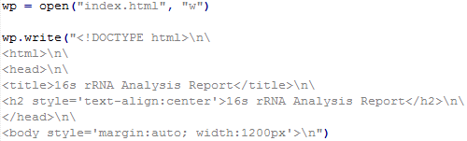
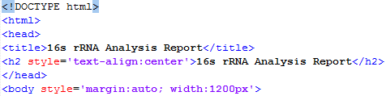
用Python生成结果展示页面
Pyh模块可用于生成HTML内容，但我更习惯用fwrite直接写入HTML代码
为保证HTML代码的可读性，在应该换行的地方添加换行符“\n”
为保证Python代码的可读性，在HTML代码换行的地方同样换行，添加连行符“\”

Slide 74
List of Useful Links
http://www.w3.org/MarkUp/
http://www.w3.org/Style/CSS/
http://www.w3schools.com/css/css_intro.asp
http://www.php.net
http://www.perl.com/
http://www.perl.org
http://www.perl.com/CPAN-local/README.html
http://perl.apache.org
http://www.modssl.org/docs/2.8/ssl_intro.html
http://web.mit.edu/kerberos/www/
http://www.mysql.com
http://www.w3.org/TR/xslt
http://www.xml.com/pub/a/2000/08/holman/s1.html?page=2
http://java.sun.com/applets
http://www.macromedia.com/devnet/mx/flash/
http://www.w3.org/TR/voicexml20/
http://www.voicexml.org/
http://www.w3.org/TR/xhtml1/

Slide 75
Example – show data in the tables
■
Function: list all tables in your database.Users can selectone oftables, and show all contentsin this table.
■
second.php showtable.php
■

Slide 76
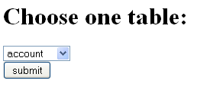
second.php
<html><head><title>MySQL Table Viewer</title></head><body>
<?php
// change the value of $dbuser and $dbpass to your username and password
$dbhost = 'hercules.cs.kent.edu:3306';
$dbuser = 'nruan';
$dbpass = ‘*****************’;
$dbname = $dbuser;
$table = 'account';
$conn = mysql_connect($dbhost, $dbuser, $dbpass); if(!$conn) {
die('Could not connect: ' . mysql_error());
}
if(!mysql_select_db($dbname))die("Can't select database");

Slide 77
second.php (cont.)
$result = mysql_query("SHOW TABLES");if (!$result) {
die("Query to show fields fromtable failed");
}
$num_row =mysql_num_rows($result); echo "<h1>Choose one table:<h1>";
echo "<formaction=\"showtable.php\" method=\"POST\">"; echo "<select name=\"table\" size=\"1\" Font size=\"+2\">";for($i=0; $i<$num_row; $i++){
$tablename=mysql_fetch_row($result);
echo "<option value=\"{$tablename[0]}\" >{$tablename[0]}</option>";
}
echo "</select>";
echo "<div><inputtype=\"submit\" value=\"submit\"></div>"; echo "</form>";
mysql_free_result($result); mysql_close($conn);
?>
</body></html>

Slide 78
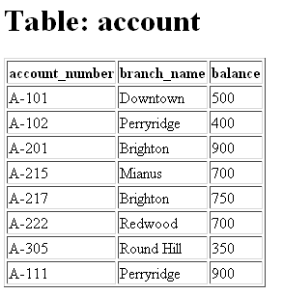
showtable.php
<html><head>
<title>MySQL Table Viewer</title>
</head>
<body>
<?php
$dbhost = 'hercules.cs.kent.edu:3306';
$dbuser = 'nruan';
$dbpass = ‘**********’;
$dbname = 'nruan';
$table = $_POST[“table”];
$conn = mysql_connect($dbhost, $dbuser, $dbpass); if(!$conn)
die('Could not connect: ' . mysql_error()); if(!mysql_select_db($dbname))
die("Can't select database");
$result = mysql_query("SELECT * FROM{$table}");
if(!$result) die("Query to show fields from table failed!" . mysql_error());

Slide 79
讨论：维护和更新
一种具有较高自动化程度的生物信息二级数据库，通过代理程序自动获取Internet上公共一级数据库的信息资源,实现二级数据库的数据收集和自动更新;

Slide 80
练习
构建自己的html+php+mysql数据库

